Slide 1
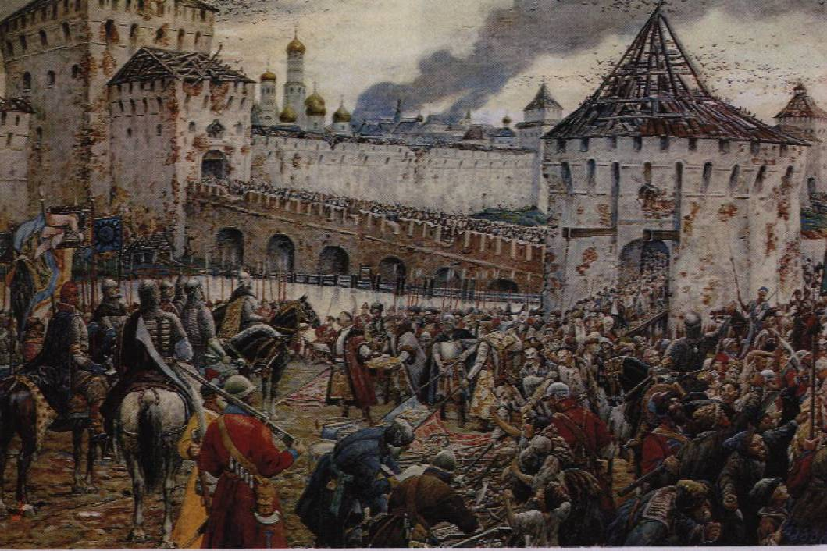
Смута в Российском государстве
1 –й урок
Кудашева Римма Александровна
учитель истории МБОУ «СОШ №202» г.Новосибирск

Slide 2
План урока
1.Экономические трудности начала XVII в.
2.Народные выступления.
3. Самозванец.
4.Политика нового правителя.
5.Боярский заговор.
6.Царь Василий Шуйский.

Slide 3

Смутное время -
?
Период в истории России (1604-1618 гг.), когда в стране до предела обострились экономические и политические проблемы, разгорелась первая гражданская война

Slide 4

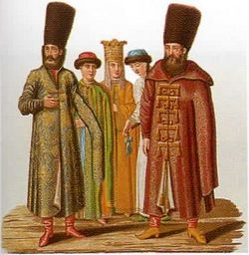
Задание на урок:
Можно ли считать боярство главным виновником начала Смуты в Российском государстве?

Slide 5

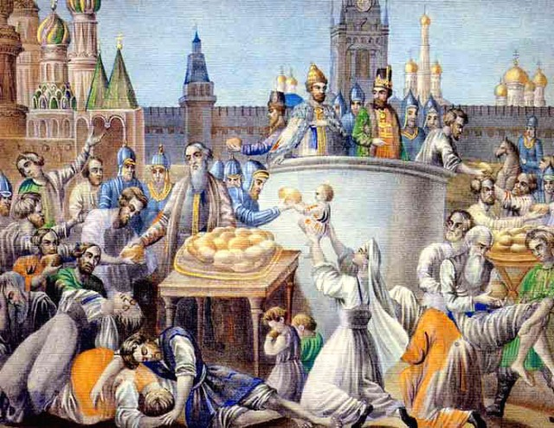
Чем были вызваны экономические трудности в начале XVII в.?
Что предприняло правительство Бориса Годунова для их преодоления?
10

Slide 6
осень 1601 г.
отряд Хлопко
Народные выступления
осень 1603 г.
воевода И. Басманов
последствия
сражение под Москвой
Восстановление Юрьева Дня
Отмена сыска беглых крестьян
Гибель Басманова
Разгром повстанцев
Пленение и казнь Хлопко
Эти меры не могли остановить недовольство царем

Slide 7
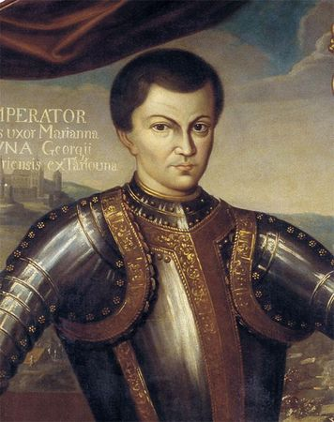
Кто выступил в роли самозванца?
Почему ему удалось найти поддержку у польского короля Сигизмунда III ?
10
11
Григорий Отрепьев – Лжедмитрий I

Slide 8
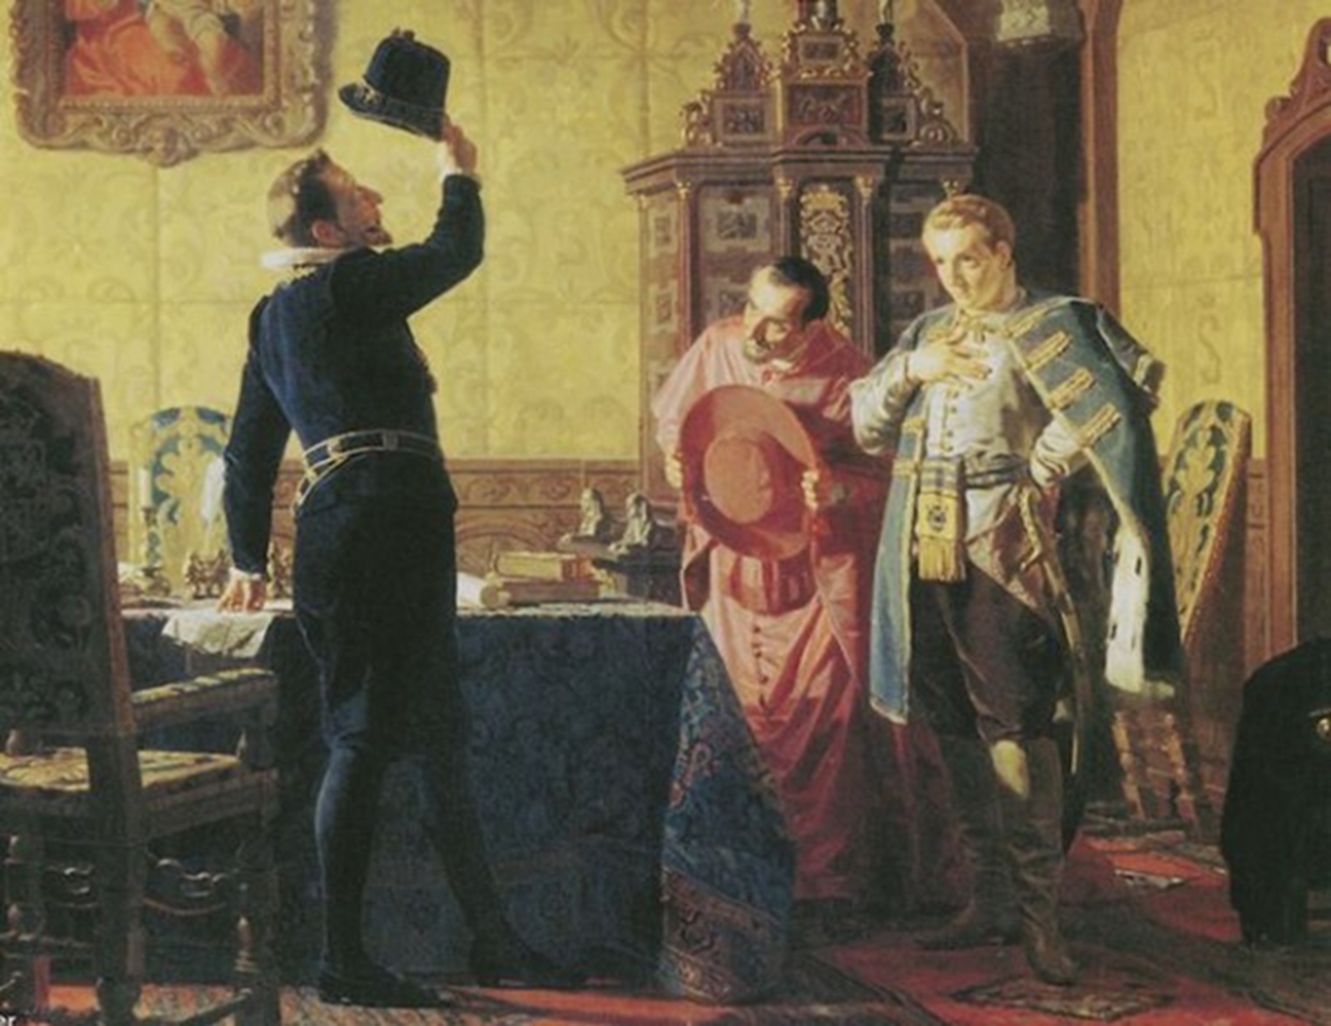
Неврев Н. Присяга Лжедмитрия I польскому королю Сигизмунду III на введение в России католицизма.

Slide 9
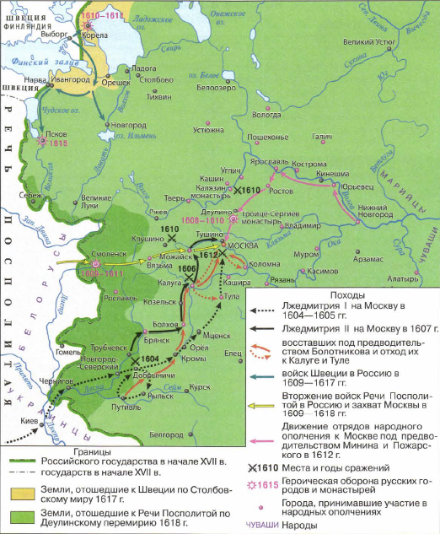

1604 г. - Лжедмитрий со своим войском перешел российскую границу.
В его армию вливались недовольные крестьяне, горожане, казаки.
Почему население поддержало Лжедмитрия?
11
«чтение с пометками»

Slide 10
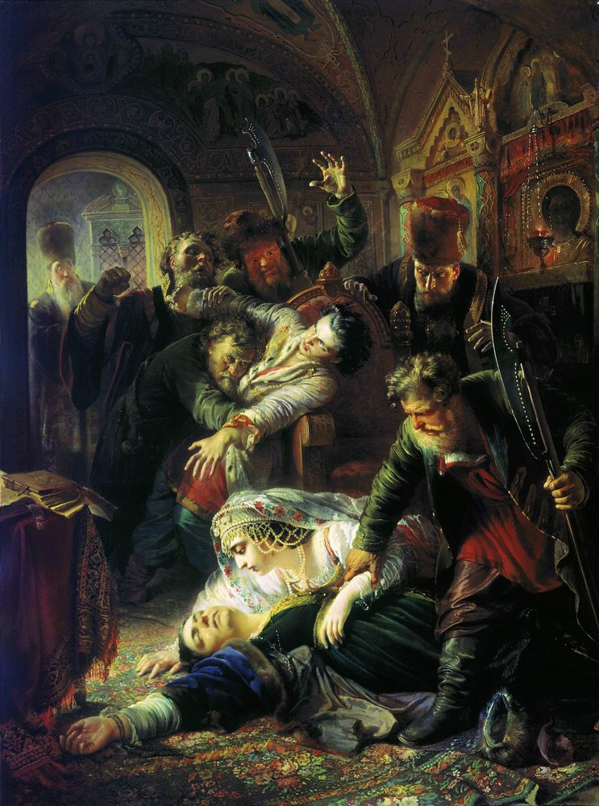
апрель 1605 г.- умер царь Борис Годунов.
Престол занимает его 16-летний сын Федор Годунов.
1 июня 1605 г. восставшие
москвичи, подстрекаемые
боярами свергли Федора
Годунова.
Через несколько дней он
был убит.
Путь Лжедмитрия к российскому престолу свободен
Константин Егорович Маковский – Убийство Фёдора Годунова в 1605 году

Slide 11
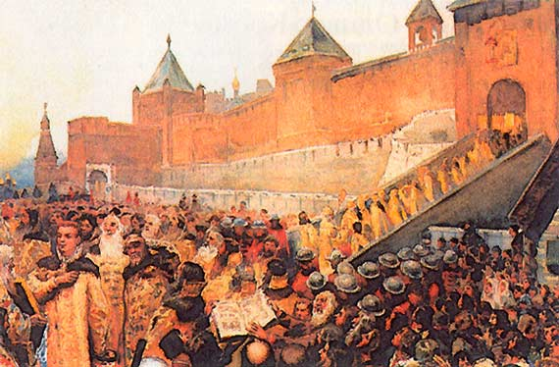
Лебедев К. Вступление Лжедмитрия I в Москву.

Slide 12
1605-1606 гг.- правление Лжедмитрия I
12
11
1 ряд
Какую политику проводил новый правитель?
Почему боярство встало на его сторону?
Какие ошибки допустил Лжедмитрий I в своем правлении?
2 ряд
3 ряд

Slide 13
1 ряд
Какую политику проводил новый правитель?
заигрывал с народом
лично выслушивал все жалобы и просьбы
отменил казни
начал борьбу с поборами и взятками
Не выполнил
Дать полную свободу крестьянам

Slide 14
2 ряд
Почему боярство встало на его сторону?
возвратил из ссылки бояр, пострадавших при Борисе Годунове.
Филарет Романов был возведен в сан митрополита Московского.

Slide 15
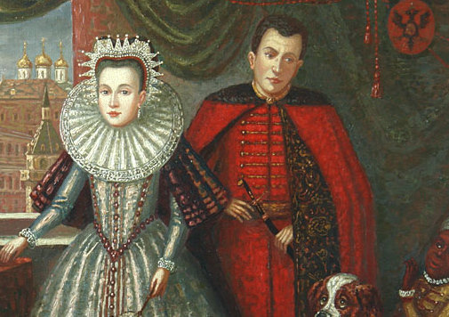
3 ряд
Какие ошибки допустил Лжедмитрий I в своем правлении?
Отстранил бояр от принятия большинства решений
Не считался с русскими обычаями и традициями
Носил польскую одежду
Свадьба с Марией Мнишек с нарушением православных обычаев
Вызывающее поведение
приглашенных на свадьбу
поляков

Slide 16
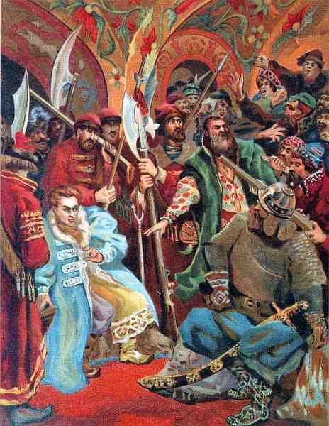
Заговор бояр
В ночь 17 мая 1606 г.-
Ворвались в Кремль и убили Лжедмитрия I

Slide 17
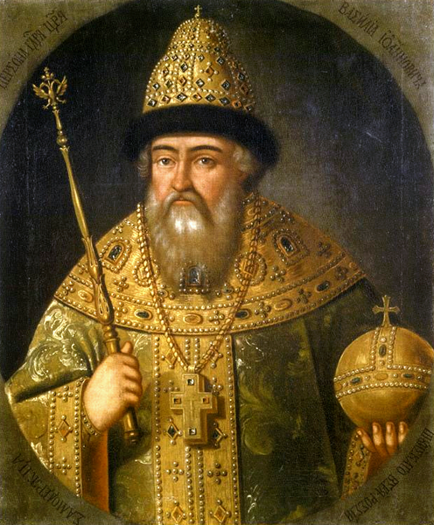
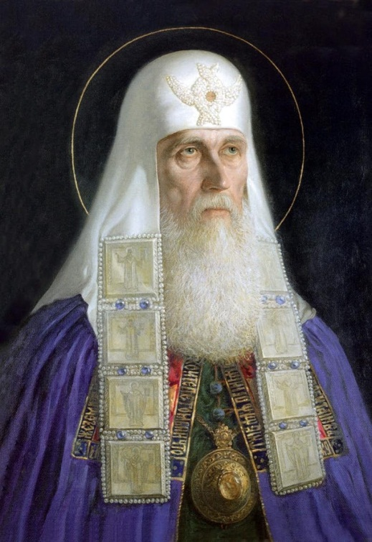
1606-1610 гг.
- правление Василия Шуйского
Патриархом избран казанский митрополит Гермоген

Slide 18
Можно ли считать боярство главным виновником начала Смуты в Российском государстве?

Slide 19

Какие мнения о причинах смуты представлены в исторических документах?
Историки
спорят
20
Н.И.Костомаров
С.М.Соловьев
Р.Г.Скрынников
С.Ф.Платонов
В.О.Ключевский
А.А.Зимин
Какие причины смутного времени можете назвать вы?

Slide 20



Лестница успеха
Все понял, могу объяснить другим
Тему понял
Ничего не понял

Slide 21
Домашнее задание:
§14, стр.10-12, читать, знать ответы на вопросы 1 -7 на стр. 18

